Slide 1
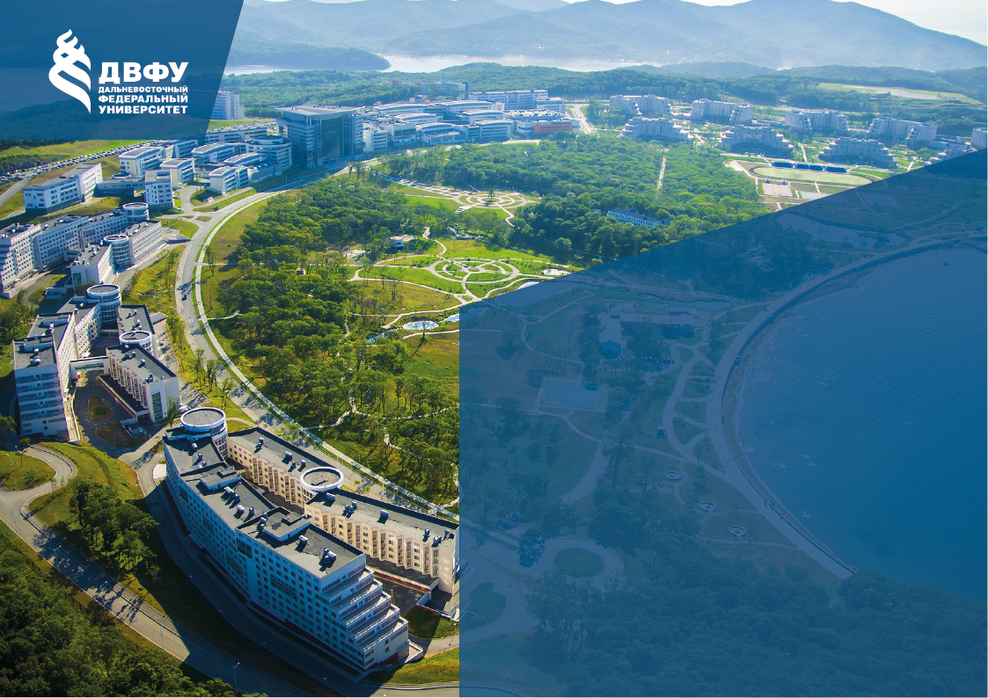
ТЕМА
Тренинг жизнестойкости в управлении вовлеченностью персонала организации
Антонова Е.Н.
Научный руководитель
Левадняя М.О.
к. психол. наук, доцент

Slide 2

Постановка проблемы
Проблема управления вовлеченностью персонала сохраняет свою актуальность, поскольку вовлеченность является конкурентным преимуществом организаций. В компаниях-лидерах вовлеченность сотрудников не ниже 90%.
В период глобальных геополитических изменений, сопровождающихся высоким уровнем неопределенности и повышенными стрессовыми факторами, управление вовлеченностью персонала приобретает особую актуальность и требует новых подходов в изучении и постоянного поиска эффективных практических инструментов повышения вовлеченности.
Notes:
Актуальность темы исследования определяется тем, что вовлеченность сотрудников можно отнести к конкурентным преимуществам организации.
Трудноразрешимые жизненные обстоятельства, высокий темп изменений и беспрецедентный уровень неопределенности в профессиональной сфере требуют от человека усилий на грани его адаптивных возможностей, мобилизующих все его резервы.
Принимая во внимание, что социально-экономическая турбулентность в нашей стране, как и во всем мире, с 2022 года вступила в активную фазу, можно с уверенностью утверждать, что ключевым личностным ресурсом, который поможет приспособиться, адаптироваться к такому напряжению, успешно реализовывать себя в профессиональной сфере, сохранять вовлеченность, контроль над ситуацией и способность принимать риски, является жизнестойкость.

Slide 3
ЦЕЛЬ И ЗАДАЧИ ИССЛЕДОВАНИЯ
Цель исследования: выявление динамики показателей вовлеченности под воздействием тренинга жизнестойкости
Задачи исследования:
провести теоретическое исследование проблемы жизнестойкости как личностного ресурса, вовлеченности персонала и взаимосвязи вовлеченности с личностными ресурсами;
провести анализ методов и методик диагностики жизнестойкости и вовлеченности, обосновать выбор методик;
подготовить и провести эмпирическое исследование жизнестойкости, вовлеченности;
разработать и провести тренинг жизнестойкости;
5) разработать рекомендации по повышению уровня вовлеченности персонала

Slide 4
ОБЪЕКТ И ПРЕДМЕТ ИССЛЕДОВАНИЯ
Предмет исследования –
тренинг жизнестойкости как способ управления вовлеченностью персонала организации
Теоретический объект - вовлеченность персонала организации

Slide 5
ЭМПИРИЧЕСКАЯ БАЗА ИССЛЕДОВАНИЯ, ГИПОТЕЗЫ
Выборка исследования:
персонал аптечной сети
Гипотезы:
1. Существует связь вовлеченности с личностным ресурсом жизнестойкости
2. Тренинг жизнестойкости повышает уровень вовлеченности персонала

Slide 6
МЕТОДЫ И МЕТОДИКИ ИССЛЕДОВАНИЯ
Методы
теоретический анализ литературных источников
формирующий эксперимент
анкетирование с использованием психодиагностических методик, рисуночный тест
математико-статический анализ и обработка результатов
интерпретационный метод
Методики
Исследование вовлеченности
Методика "Утрехтская шкала увлеченности работой, В. Шауфели, A. Беккер (в адаптации Д. Кутузовой)
Ольденбургский опросник по континууму: увлеченность работой-профессиональное выгорание Е. Демероути с коллегами в переводе и адаптации А.Ю. Смирновой
Исследование жизнестойкости
Тест жизнестойкости С. Мадди, краткая версия под редакцией Е.Н. Осина и Е.И Рассказовой
Опросник толерантности к неопределенности, в адаптации и переводе Луковицкой
Рисуночный тест «Человек под дождем», Е.В. Романовой и Т.И. Сытько
Notes:
В соответствии с поставленными задачами в исследовании использовался теоретический анализ литературных источников по проблематике диссертационного исследования. Основными эмпирическими методами, примененными в исследовании, является формирующий эксперимент, метод наблюдения, психодиагностические методы, включающие в себя тесты, опросники, анкеты. Математико-статистический анализ и обработка результатов проводилась с помощью статистических пакетов SPSS Statistics 20.1. Интерпретация обработанного материала производилась структурным методом.

Slide 7
ОСНОВНЫЕ ХАРАКТЕРИСТИКИ ВЫБОРКИ
Выборка исследования:
персонал аптечной сети
66 сотрудников
Распределение по возрасту
Управленческий опыт

Slide 8

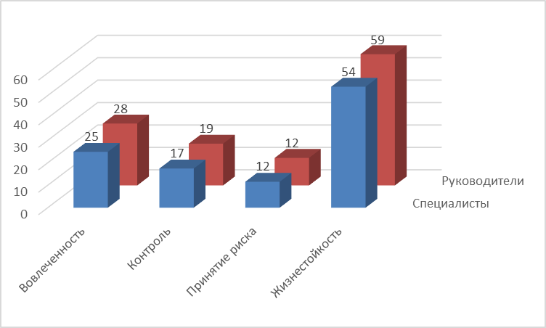
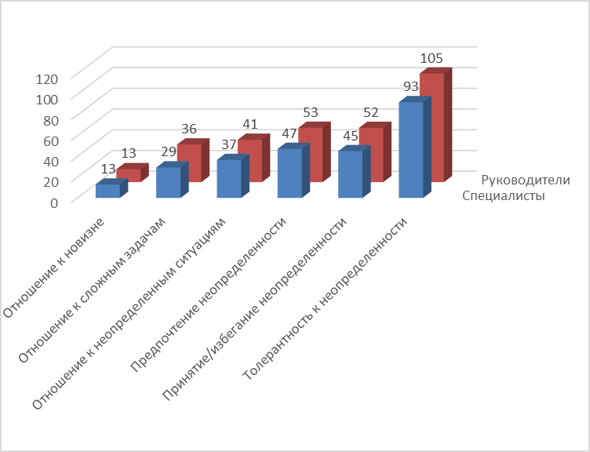
Различия показателей у линейного и управленческого персонала
По U-критерию Манна-Уитни статистически значимы ( P ≤ 0,01)
по методике
«Тест жизнестойкости» С. Мадди
по опроснику толерантности к неопределенности «MSTAT-I»
Показатели жизнестойкости и толерантности к неопределенности у руководителей выше, чем у специалистов аптек.

Slide 9
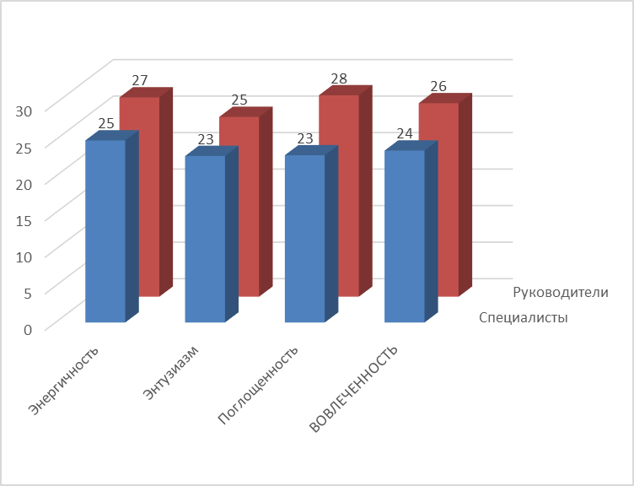
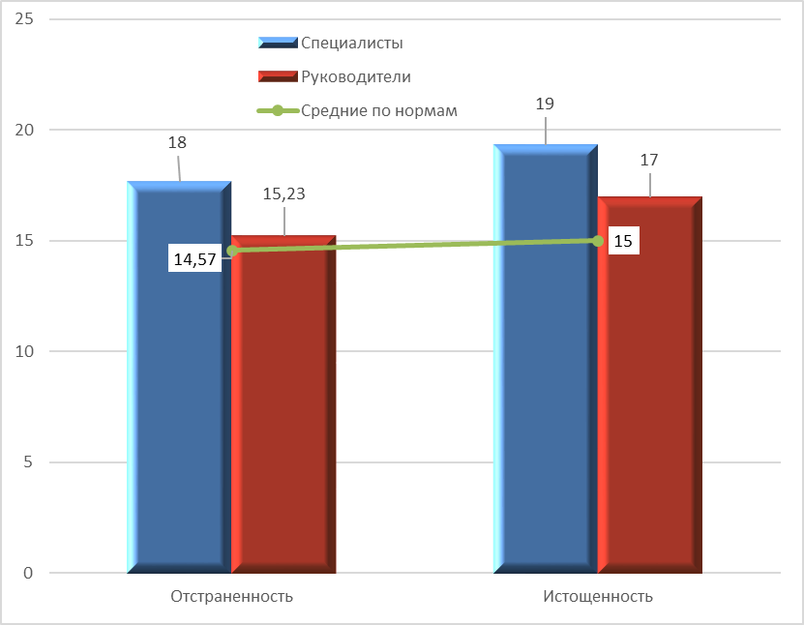
Различия показателей у линейного и управленческого персонала
По U-критерию Манна-Уитни статистически значимы ( P ≤ 0,01)
по методике
«Утрехтская шкала увлеченности работой», В. Шауфели, A. Беккера
по методике
«Ольденбургский опросник по континууму увлеченность-выгорание», Е. Демероути
Истощенность и отстраненность у руководителей ниже, чем у специалистов аптек.
Показатели вовлеченности у руководителей выше, чем у специалистов аптек.

Slide 10
Связь вовлеченности с исследуемыми психологическими характеристиками. (r-Pearson)
Примечания –**. Корреляция значима на уровне 0.01 (2-сторон.)
*. Корреляция значима на уровне 0.05 (2-сторон.)
***. Вовлеченность, как общий показатель по «Утрехтской шкале увлеченности работой»
****. Вовлеченность, как шкала «Краткого теста жизнестойкости»

Slide 11
РЕЗУЛЬТАТЫ АНАЛИЗА ПО МЕТОДИКАМ
Выдвинутая нами гипотеза о том, что существует связь вовлеченности с личностным ресурсом жизнестойкости подтвердилась
Несмотря на то, что показатели вовлеченности и исследуемых личностных ресурсов у руководителей выше, чем у линейного персонала, было принято решение проводить развивающие мероприятия именно с ними, так как в рабочем процессе происходит эффективное социальное обучение, паттерны мышления и поведения руководителей воспринимаются как социально-желательные и копируются подчиненными. Проведение тренинга именно с управленческим персоналом соответствовало запросу высшего руководства компании-заказчика.

Slide 12
ОРГАНИЗАЦИЯ ФОРМИРУЮЩЕГО ЭКСПЕРИМЕНТА
Цель формирующего эксперимента – развитие личностных ресурсов и как следствие повышение вовлеченности.
Тренинг проводился в двух группах руководителей
1 группа- руководители отделов офиса аптечной сети (7 мужчин и 7 женщин)
2 группа -заведующие аптеками 15 человек ( все женского пола)
Продолжительность тренинга 14 часов ( два дня подряд по 8 часов, обед 1 час)
Программа тренинга включала в себя мини-лекции и групповые дискуссии на темы: «Жизнестойкое мышление. Выйти из матрицы», «10 когнитивных искажений», «Эмоции – это энергия», «Эффективные отношения», «Треугольник исследований: герой, философ, мотиватор»
Упражнения и задания на отработку инициативности, ответственности, гибкости мышления
Через 20 дней после тренинга была проведена повторная диагностика исследуемых личностных ресурсов и вовлеченности.

Slide 13
АНАЛИЗ РЕЗУЛЬТАТОВ ФОРМИРУЮЩЕГО ЭКСПЕРИМЕНТА
Для выявления динамики показателей до и после тренинга мы применяли Т-критерий Вилкоксона
По средним показателям мы отметили увеличение по всем параметрам вовлеченности (по «Утрехтской шкале»), уровень статистической значимости по каждому критерию (P ≤0,01)

Slide 14
РЕЗУЛЬТАТЫ ИССЛЕДОВАНИЯ
Рисуночный тест «Человек под дождем»
выявил динамику показателя жизнестойкости в аспекте адаптивности и устойчивости к стрессовым факторам в начале и в конце тренинга жизнестойкости
Динамика показателей жизнестойкости на не зафиксирована (Р> 0,1)
Сопоставляемые показатели | ДО | ПОСЛЕ | Т - критерий Вилкоксона | p (уровень статистической значимости)
Вовлеченность | 28,48 | 29,26 | -1,179 | 0,24
Контроль | 19,23 | 19,77 | -1,068 | 0,29
Принятие риска | 12,68 | 13,23 | -1,439 | 0,15
Жизнестойкость | 60,39 | 62,26 | -1,425 | 0,15
Z | -3,532^{b}
Асимпт. знч. (двухсторонняя) | ,000
a. Критерий знаковых рангов Вилкоксона

Slide 15
ВЫВОДЫ
Исследование подтвердило связь личностного ресурса жизнестойкости с вовлеченностью
Тренинг жизнестойкости мы рекомендуем в качестве эффективного средства повышения вовлеченности.
Жизнестойкость, как системная способность личности к зрелым и сложным формам психологической и психофизической саморегуляции, является ресурсом внутреннего потенциала личности, находится в синергетическом взаимодействии с другими личностными ресурсами и развивается в условиях активной деятельности, что способствует повышению вовлеченности
Организации, которые предпринимают усилия для развития личностных ресурсов сотрудников, понимают, что это один из важнейших компонентов успеха в бизнесе.

Slide 16
АПРОБАЦИЯ
Основные результаты исследования были представлены на
- XI Научно-практическая конференция студентов и аспирантов «HUMANIORA FORUM 2022», 29 апреля 2022 г. Владивосток, тема доклада «Взаимосвязь вовлеченности персонала с уровнем интернальности личности»;
- Национальный научный форум магистрантов, аспирантов и молодых ученых «Наука, меняющая жизнь», г. Владивосток, 25 мая 2022 г., тема «Взаимосвязь вовлеченности персонала с уровнем интернальности личности»;
- X Международный конкурс научно-исследовательских работ Всероссийского Общества Научно-технических разработок, 17 июня 2022 г., тема «Влияние диспозиционных факторов на формирование вовлеченности»;
- LII Студенческая международная научно-практическая конференция «Гуманитарные науки. Студенческий научный форум», г. Москва, 27 июня 2022 г., тема «Взаимосвязь вовлеченности с жизнестойкостью персонала современных компаний»;
- CLXXIII Студенческая международная научно-практическая конференция «Молодежный научный форум», г. Москва, 22 июня 2022 г., тема «Когнитивная флексибильность и вовлеченность персонала современных компаний».

Slide 17
ПУБЛИКАЦИИ
Основное содержание выпускной квалификационной работы отражено в следующих публикациях:
Антонова, Е. Н. Роль социального обучения в формировании вовлеченности персонала / Е. Н. Антонова, М. О. Левадняя // Инновации. Наука. Образование. – 2021. – № 47. – С. 3054-3060. – EDN WONENJ. https://www.elibrary.ru/item.asp?id=47565807 (Входит в РИНЦ).
Антонова, Е. Н. Роль диспозиционных факторов в формировании вовлеченности персонала современных компаний / Е. Н. Антонова, М. О. Левадняя // Вопросы устойчивого развития общества. – 2022. – № 5. – С. 279-284. – EDN LSLVEO. https://www.elibrary.ru/item.asp?id=48690030 (Входит в РИНЦ).
Антонова, Е. Н. Взаимосвязь вовлеченности с жизнестойкостью персонала современных компаний/ Е. Н. Антонова, М. О. Левадняя // LII Студенческая международная научно-практическая конференция «Гуманитарные науки. Студенческий научный форум», организованный Международным центром науки и образования, г. Москва, июнь 2022 г./ https://www.elibrary.ru/item.asp?id=49299930
Антонова, Е. Н. Когнитивная флексибильность и вовлеченность персонала современных компаний/ Е. Н. Антонова, М. О. Левадняя // CLXXIII Студенческая международная научно-практическая конференция «Гуманитарные науки. Студенческий научный форум», организованный Международным центром науки и образования, г. Москва, июнь 2022 г. /https://www.elibrary.ru/item.asp?id=49299914
Антонова, Е. Н. Тренинг жизнестойкости в управлении вовлеченностью персонала организации / Е. Н. Антонова, М. О. Левадняя // International Journal of Medicine and Psychology – 2023. – № 7. (входит в перечень ВАК).

Slide 18


